Slide 1
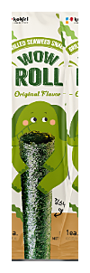
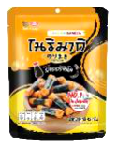
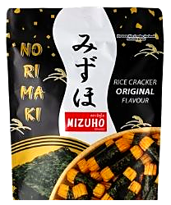
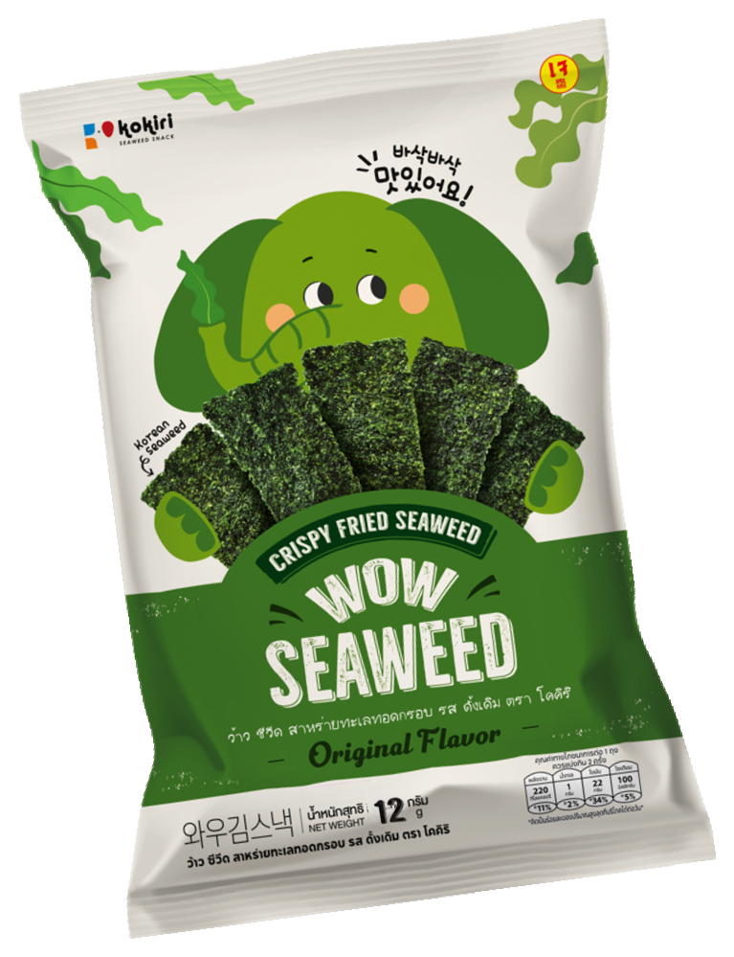
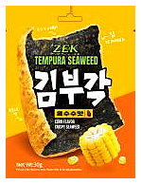
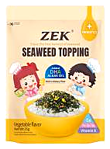
КАТАЛОГ ПОСТАЧАЛЬНИКІВ · 2026
Азійські снеки
з водоростей і рису
Продукти чотирьох постачальників, короткі описи та собівартість
одиниці товару в доларах і гривні — за всіма сценаріями доставки.
4
32
4
постачальники
SKU у каталозі
сценарії доставки

Slide 2

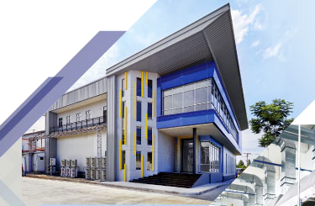





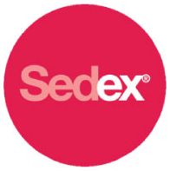
ПРОФІЛЬ ПОСТАЧАЛЬНИКА · 01
Singha Kameda
(Thailand) Co., Ltd.
Рисові крекери арарe в норі · Retail
FOB Bangkok
ПРО КОМПАНІЮ
Спільне підприємство японської Kameda Seika — світового лідера ринку рисових крекерів — та тайської групи Singha. Виробництво в Таїланді за японськими стандартами.
Виробничий майданчик · singhakameda.co.th
2020
50 / 50
OEM
рік створення
спільного підприємства
Kameda Seika (Японія)
та Singha (Таїланд)
контрактне виробництво
для інших брендів
ВИРОБНИЦТВО
Таїланд
СЕРТИФІКАТИ ВИРОБНИЦТВА
2

Slide 3
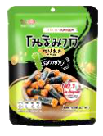
SINGHA KAMEDA
Arare Norimaki — рисові крекери в норі
Контейнер везе тільки рітейл-фасовку
42 Г · 24 ШТ/КАРТ.
42 Г · 24 ШТ/КАРТ.
Arare Norimaki Original
Arare Norimaki Wasabi
Хрусткі рисові палички арарe в обгортці з водорості норі. Смак соєвого соусу, без гостроти.
Ті самі рисові палички в норі, але з відчутною гостротою японського васабі.
СОБІВАРТІСТЬ · 1 ПАКЕТ 42 Г
СОБІВАРТІСТЬ · 1 ПАКЕТ 42 Г
40′ КОНТЕЙНЕР
40′ КОНТЕЙНЕР
$1,214
54,65 ₴
$1,214
54,65 ₴
Збірний 34 м³
$1,255
56,49 ₴
Збірний 34 м³
$1,255
56,49 ₴
Збірний 17 м³
$1,307
58,82 ₴
Збірний 17 м³
$1,307
58,82 ₴
20′ контейнер
$1,359
61,16 ₴
20′ контейнер
$1,359
61,16 ₴
Собівартість повна: ціна постачальника + логістика + мито + ПДВ 20%. Це не ціна продажу. Джерело: SelfCost.xlsx, «SINGHA KAMEDA - Retail».
3

Slide 4
SINGHA KAMEDA
Arare Norimaki — рітейл і BULK
Контейнер везе рітейл-фасовку разом із BULK 3 кг
3 кг
3 кг
BULK
BULK
42 г
42 г
42 Г · 24 ШТ/КАРТ.
42 Г · 24 ШТ/КАРТ.
3 КГ · 2 ПАК/КАРТ.
3 КГ · 2 ПАК/КАРТ.
Arare Norimaki
Original
Arare Norimaki
Wasabi
Norimaki Original
BULK 3 кг
Norimaki Wasabi
BULK 3 кг
Хрусткі рисові палички арарe в обгортці з водорості норі. Смак соєвого соусу, без гостроти.
Ті самі рисові палички в норі, але з відчутною гостротою японського васабі.
Той самий продукт у форматі 3 кг — для HoReCa та фасування на місці.
Васабі у форматі 3 кг — для HoReCa та фасування на місці.
СОБІВАРТІСТЬ · 1 ПАКЕТ 42 Г
СОБІВАРТІСТЬ · 1 ПАКЕТ 42 Г
СОБІВАРТІСТЬ · 1 ПАКЕТ 3 КГ
СОБІВАРТІСТЬ · 1 ПАКЕТ 3 КГ
40′ КОНТЕЙНЕР
40′ КОНТЕЙНЕР
40′ КОНТЕЙНЕР
40′ КОНТЕЙНЕР
$1,117
50,26 ₴
$1,117
50,26 ₴
$52,217
2349,75 ₴
$52,217
2349,75 ₴
Збірний 34 м³
$1,146
51,58 ₴
Збірний 34 м³
$1,146
51,58 ₴
Збірний 34 м³
$53,588
2411,48 ₴
Збірний 34 м³
$53,588
2411,48 ₴
Збірний 17 м³
$1,167
52,53 ₴
Збірний 17 м³
$1,167
52,53 ₴
Збірний 17 м³
$54,577
2455,95 ₴
Збірний 17 м³
$54,577
2455,95 ₴
20′ контейнер
$1,198
53,90 ₴
20′ контейнер
$1,198
53,90 ₴
20′ контейнер
$55,996
2519,84 ₴
20′ контейнер
$55,996
2519,84 ₴
Собівартість повна: ціна постачальника + логістика + мито + ПДВ 20%. Це не ціна продажу. Джерело: SelfCost.xlsx, «SINGHA KAMEDA - Retail+Bulk».
4

Slide 5
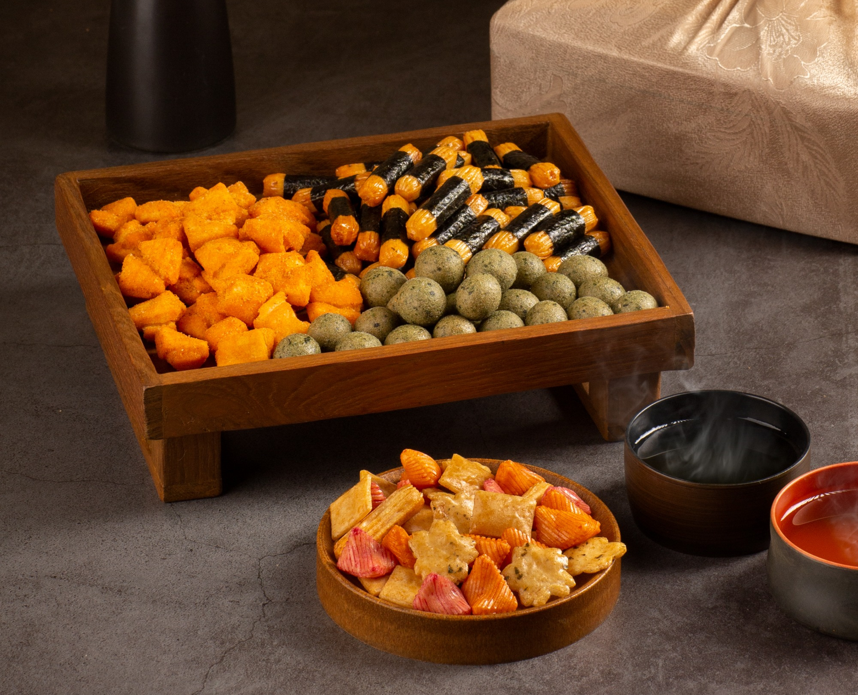


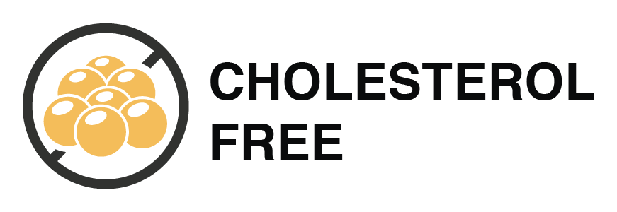



ПРОФІЛЬ ПОСТАЧАЛЬНИКА · 02
Thai-Nichi
Industries Co., Ltd.
Рисові крекери, чипси та протеїнові снеки · Retail
FOB Bangkok
ПРО КОМПАНІЮ
Тайсько-японський виробник рисових снеків із найширшим прайсом серед усіх постачальників — 28 позицій. Одна фабрика закриває і крекери, і чипси, і протеїнові снеки.
1991
20+
OEM
Продукція Mizuho · thai-nichi.com
на експортному
ринку з
форм і смаків
рисових крекерів
та власний
бренд Mizuho
ВИРОБНИЦТВО
Таїланд
ПОЗНАЧКИ ЯКОСТІ НА УПАКОВЦІ
5

Slide 6
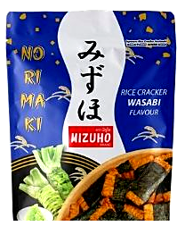
THAI-NICHI
Norimaki — рисові крекери в норі
Контейнер везе тільки рітейл-фасовку
50 Г · 36 ШТ/КАРТ.
55 Г · 36 ШТ/КАРТ.
Norimaki Original
Norimaki Wasabi
Рисовий крекер із водорістю норі, смажений за японською рецептурою. Пакет 50 г.
Той самий крекер із додаванням васабі. Найбільший пакет лінійки — 55 г.
СОБІВАРТІСТЬ · 1 ПАКЕТ 50 Г
СОБІВАРТІСТЬ · 1 ПАКЕТ 55 Г
40′ КОНТЕЙНЕР
40′ КОНТЕЙНЕР
$0,944
42,49 ₴
$1,142
51,39 ₴
Збірний 34 м³
$0,976
43,94 ₴
Збірний 34 м³
$1,220
54,92 ₴
20′ контейнер
$1,087
48,94 ₴
20′ контейнер
$1,359
61,17 ₴
Збірний 17 м³
$1,166
52,46 ₴
Збірний 17 м³
$1,457
65,58 ₴
Собівартість повна: ціна постачальника + логістика + мито + ПДВ 20%. Це не ціна продажу. Джерело: SelfCost.xlsx, «Thai-Nichi - Retail».
6

Slide 7
THAI-NICHI
Norimaki — рітейл і BULK
Контейнер везе рітейл-фасовку разом із BULK 2,5 кг
2,5 кг
2,5 кг
BULK
BULK
50 г
55 г
50 Г · 36 ШТ/КАРТ.
55 Г · 36 ШТ/КАРТ.
2,5 КГ · 2 ПАК/КАРТ.
2,5 КГ · 2 ПАК/КАРТ.
Norimaki
Original
Norimaki
Wasabi
Norimaki Original
BULK 2,5 кг
Norimaki Wasabi
BULK 2,5 кг
Рисовий крекер із водорістю норі, смажений за японською рецептурою. Пакет 50 г.
Той самий крекер із додаванням васабі. Найбільший пакет лінійки — 55 г.
Той самий крекер у форматі 2,5 кг — для HoReCa та фасування на місці.
Васабі у форматі 2,5 кг — для HoReCa та фасування на місці.
СОБІВАРТІСТЬ · 1 ПАКЕТ 50 Г
СОБІВАРТІСТЬ · 1 ПАКЕТ 55 Г
СОБІВАРТІСТЬ · 1 ПАКЕТ 2,5 КГ
СОБІВАРТІСТЬ · 1 ПАКЕТ 2,5 КГ
40′ КОНТЕЙНЕР
40′ КОНТЕЙНЕР
40′ КОНТЕЙНЕР
40′ КОНТЕЙНЕР
$0,895
40,27 ₴
$1,119
50,34 ₴
$29,008
1305,37 ₴
$35,533
1598,99 ₴
Збірний 34 м³
$0,924
41,59 ₴
Збірний 34 м³
$1,155
51,98 ₴
Збірний 34 м³
$30,190
1358,54 ₴
Збірний 34 м³
$36,967
1663,52 ₴
Збірний 17 м³
$0,947
42,61 ₴
Збірний 17 м³
$1,184
53,27 ₴
Збірний 17 м³
$30,933
1391,99 ₴
Збірний 17 м³
$37,877
1704,48 ₴
20′ контейнер
$0,981
44,15 ₴
20′ контейнер
$1,226
55,19 ₴
20′ контейнер
$32,052
1442,35 ₴
20′ контейнер
$39,248
1766,14 ₴
Собівартість повна: ціна постачальника + логістика + мито + ПДВ 20%. Це не ціна продажу. Джерело: SelfCost.xlsx, «Thai-Nichi - Retail+Bulk».
7

Slide 8
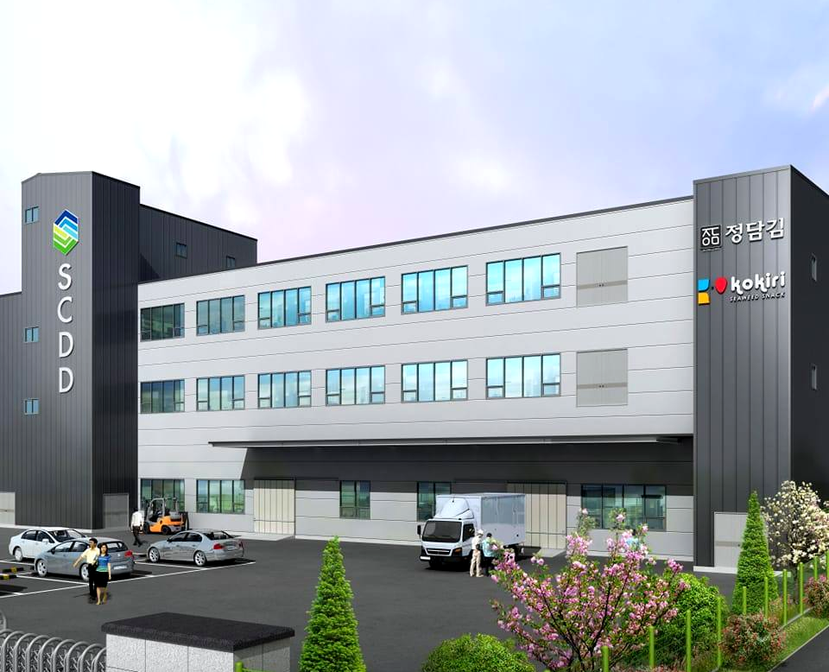

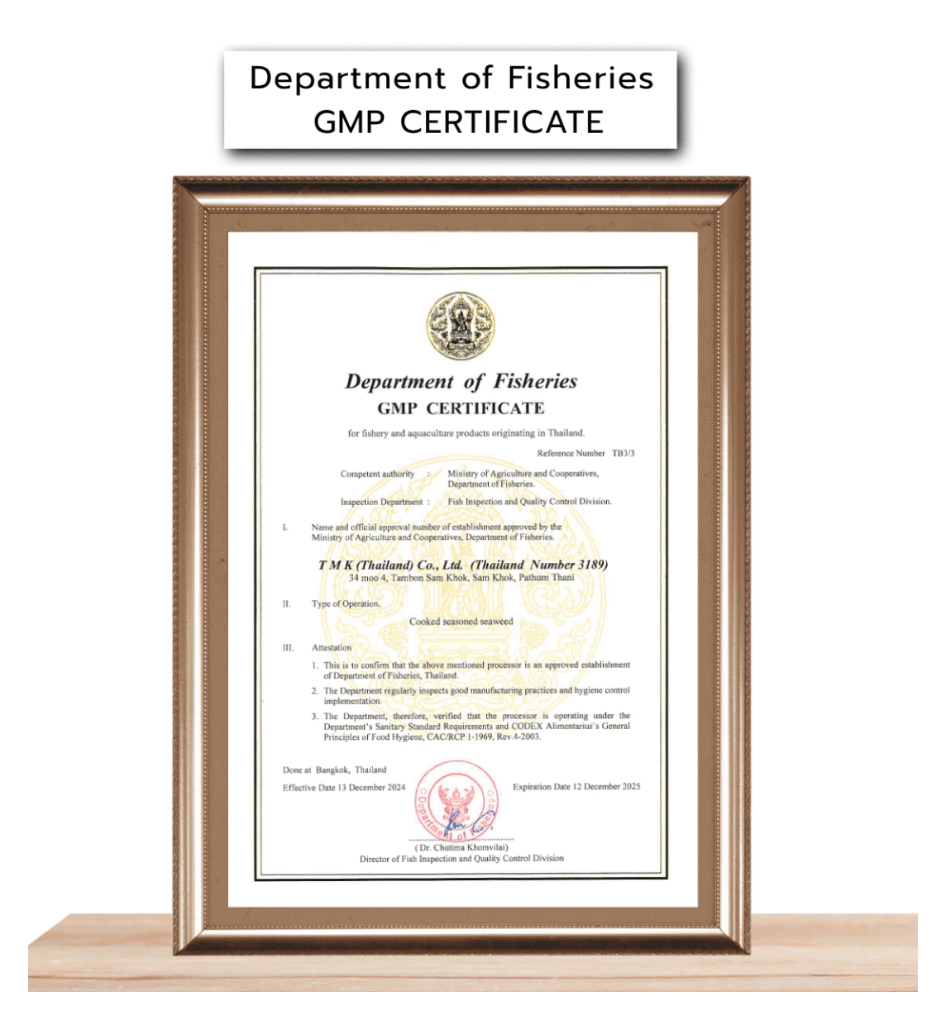
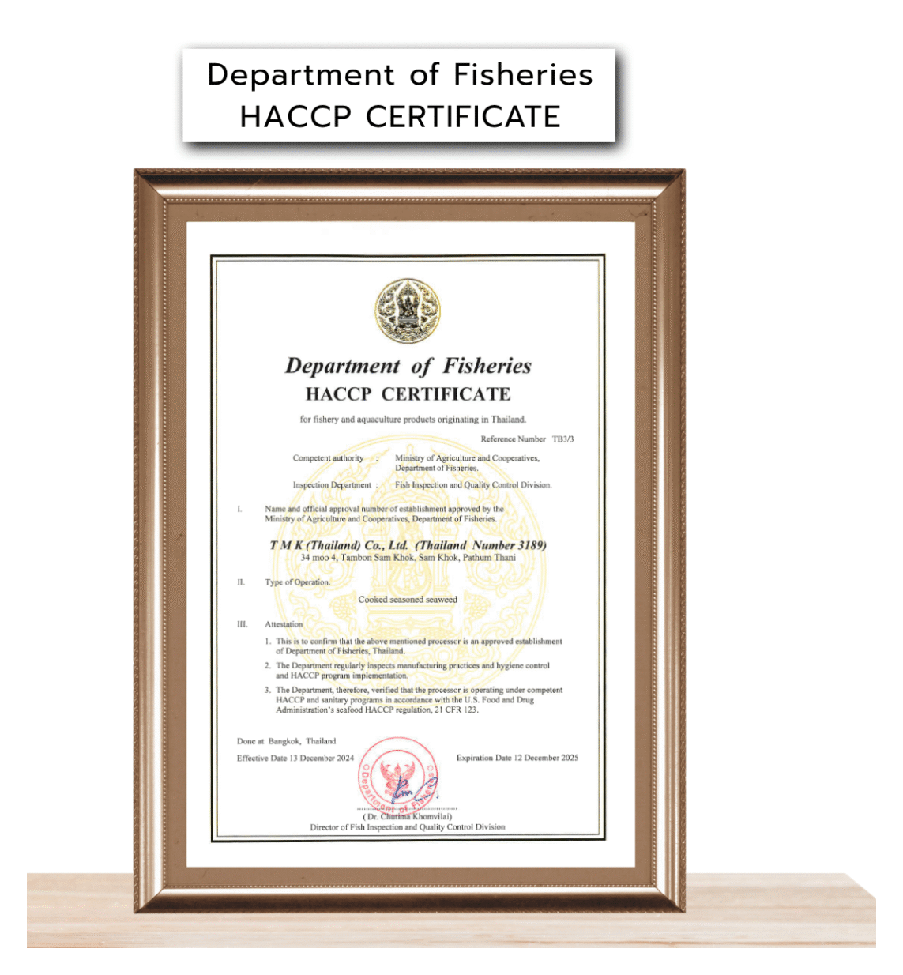
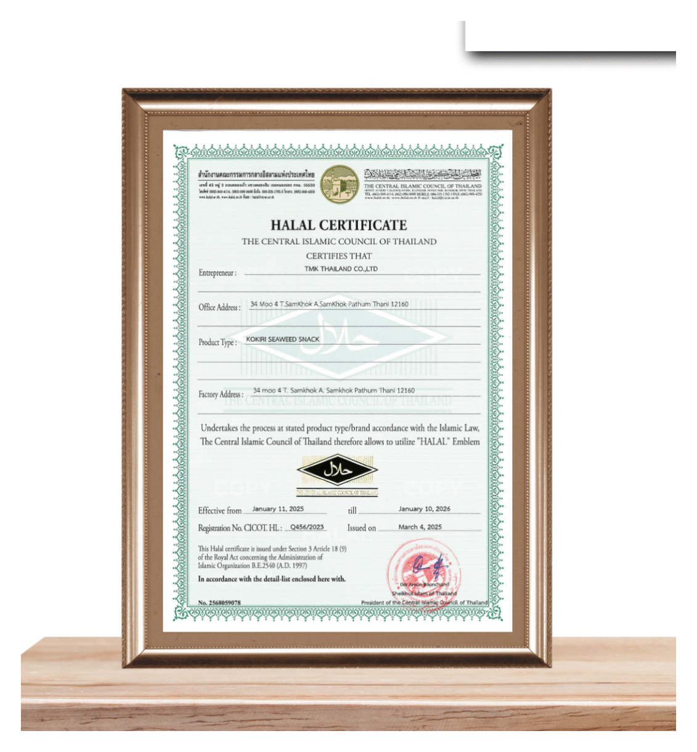
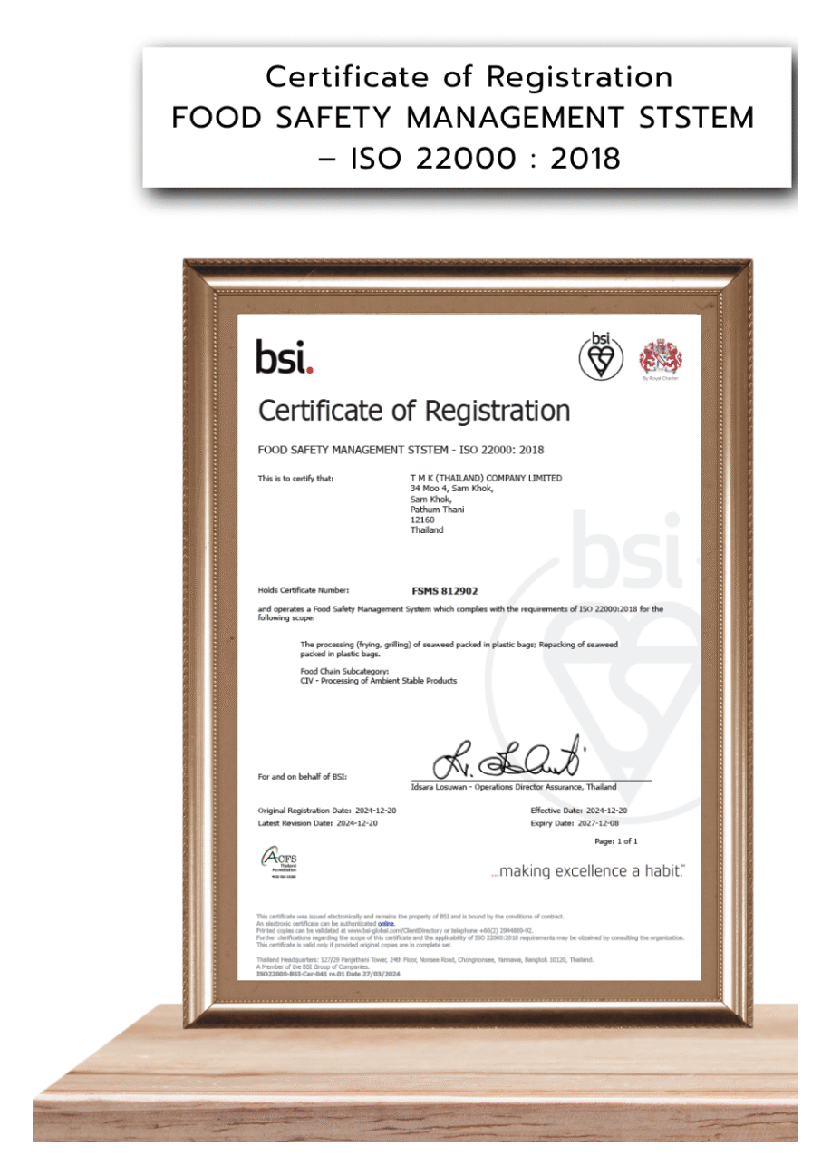
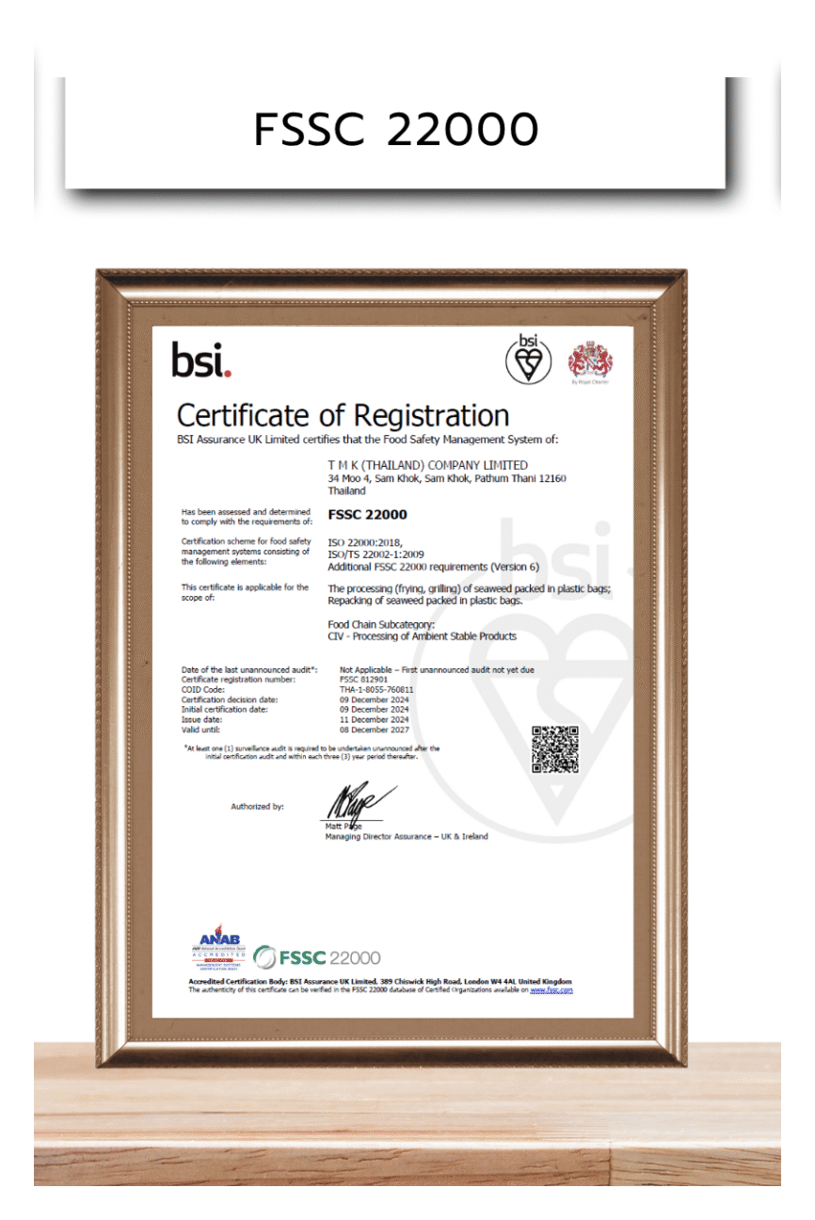
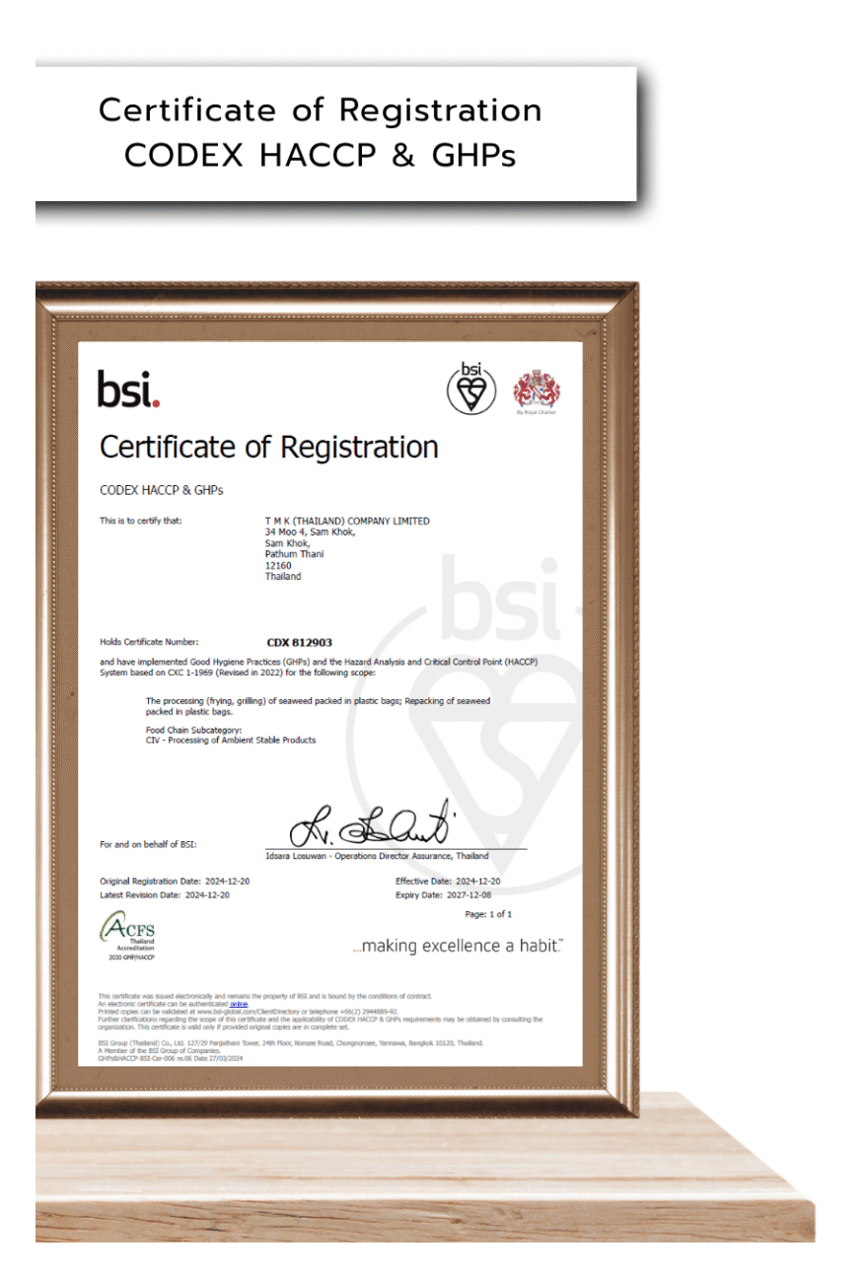
ПРОФІЛЬ ПОСТАЧАЛЬНИКА · 03
TMK (Thailand)
Co., Ltd.
Снеки з водорості норі · Retail і дитячий формат
FOB Bangkok
ПРО КОМПАНІЮ
Виробляє снеки з водорості, яку завозить із Кореї, і має фабрики в Кореї та Таїланді. Працює як OEM для інших брендів у 13+ країнах. «Кокірі» — «слон» корейською, символ довіри в Таїланді.
2011
13+
$10 млн+
Фабрика TMK · kokiriseaweed.com
рік заснування
компанії
країн
експорту
експорт
за шість років
ВИРОБНИЦТВО
СЕРТИФІКАТИ ВИРОБНИЦТВА
Таїланд
GMP
HACCP
Halal
ISO 22000
FSSC 22000
CODEX
8

Slide 9

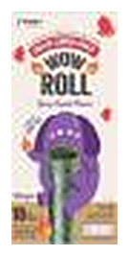
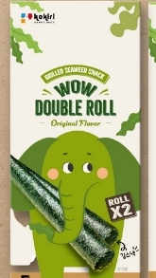
TMK · KOKIRI · 1/3
Wow ROLL та Wow DOUBLE ROLL
Розрахунок на контейнер із рітейл-фасовкою
2,5 Г · ПАКЕТИК
2,5 Г · ПАКЕТИК
2,5 Г · ПАКЕТИК
5 Г · ПАКЕТИК
Wow ROLL
Original
Wow ROLL
Hot Spicy
Wow ROLL
Spicy Squid
Wow DOUBLE ROLL
Original
Лист норі, скручений навколо рисової палички. Пакетик на один укус, у коробці 10 штук.
Той самий рулетик норі з гострою приправою. У Таїланді — найпродаваніший смак лінійки.
Рулетик норі з приправою зі смаком гострого кальмара. Найспецифічніший смак трійки.
Подвійний рулетик норі — порція 5 г замість 2,5 г. У коробці 5 пакетиків.
СОБІВАРТІСТЬ · 1 ПАКЕТИК 2,5 Г
СОБІВАРТІСТЬ · 1 ПАКЕТИК 2,5 Г
СОБІВАРТІСТЬ · 1 ПАКЕТИК 2,5 Г
СОБІВАРТІСТЬ · 1 ПАКЕТИК 5 Г
40′ КОНТЕЙНЕР
40′ КОНТЕЙНЕР
40′ КОНТЕЙНЕР
40′ КОНТЕЙНЕР
$0,203
9,12 ₴
$0,203
9,12 ₴
$0,203
9,12 ₴
$0,364
16,37 ₴
Збірний 34 м³
$0,227
10,19 ₴
Збірний 34 м³
$0,227
10,19 ₴
Збірний 34 м³
$0,227
10,19 ₴
Збірний 34 м³
$0,405
18,22 ₴
Збірний 17 м³
$0,239
10,75 ₴
Збірний 17 м³
$0,239
10,75 ₴
Збірний 17 м³
$0,239
10,75 ₴
Збірний 17 м³
$0,427
19,21 ₴
20′ контейнер
$0,256
11,51 ₴
20′ контейнер
$0,256
11,51 ₴
20′ контейнер
$0,256
11,51 ₴
20′ контейнер
$0,457
20,56 ₴
Собівартість повна: ціна постачальника + логістика + мито + ПДВ 20%. Це не ціна продажу. Собівартість наведено за 1 пакетик (inner pack), а не за коробку: Wow ROLL — 2,5 г, Double Roll — 5 г. Джерело: SelfCost.xlsx, «TMK Thailand Co., Ltd -Retail».
9

Slide 10
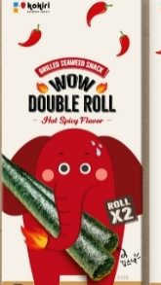
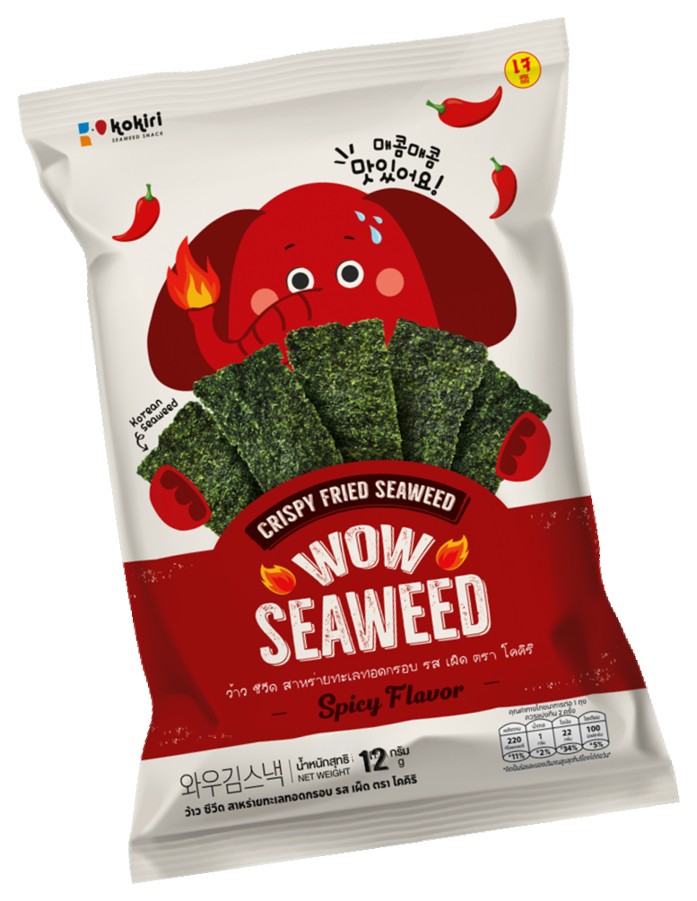
TMK · KOKIRI · 2/3
Wow DOUBLE ROLL та Wow SEAWEED
Розрахунок на контейнер із рітейл-фасовкою
5 Г · ПАКЕТИК
12 Г · 36 ПАК/КАРТ.
12 Г · 36 ПАК/КАРТ.
Wow DOUBLE ROLL
Hot Spicy
Wow SEAWEED
Original
Wow SEAWEED
Spicy
Подвійний рулетик норі з гострою приправою. Крок нагору від базового формату.
Смажені листи норі, приправлені та нарізані на порційні шматочки. Пакет 12 г.
Те саме з гострою приправою. Термін придатності 7 місяців — потребує швидкого обігу.
СОБІВАРТІСТЬ · 1 ПАКЕТИК 5 Г
СОБІВАРТІСТЬ · 1 ПАКЕТ 12 Г
СОБІВАРТІСТЬ · 1 ПАКЕТ 12 Г
40′ КОНТЕЙНЕР
40′ КОНТЕЙНЕР
40′ КОНТЕЙНЕР
$0,364
16,37 ₴
$0,743
33,43 ₴
$0,743
33,43 ₴
Збірний 34 м³
$0,405
18,22 ₴
Збірний 34 м³
$0,834
37,52 ₴
Збірний 34 м³
$0,834
37,52 ₴
Збірний 17 м³
$0,427
19,21 ₴
Збірний 17 м³
$0,879
39,57 ₴
Збірний 17 м³
$0,879
39,57 ₴
20′ контейнер
$0,457
20,56 ₴
20′ контейнер
$0,941
42,35 ₴
20′ контейнер
$0,941
42,35 ₴
Собівартість повна: ціна постачальника + логістика + мито + ПДВ 20%. Це не ціна продажу. Собівартість наведено за 1 пакетик (inner pack), а не за коробку: Wow ROLL — 2,5 г, Double Roll — 5 г. Джерело: SelfCost.xlsx, «TMK Thailand Co., Ltd -Retail».
10

Slide 11
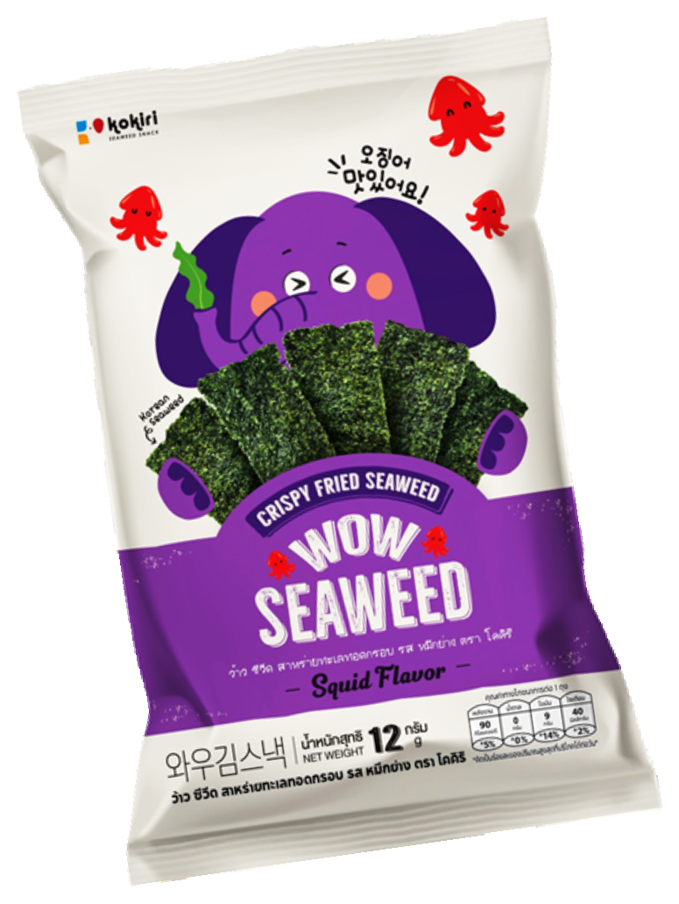
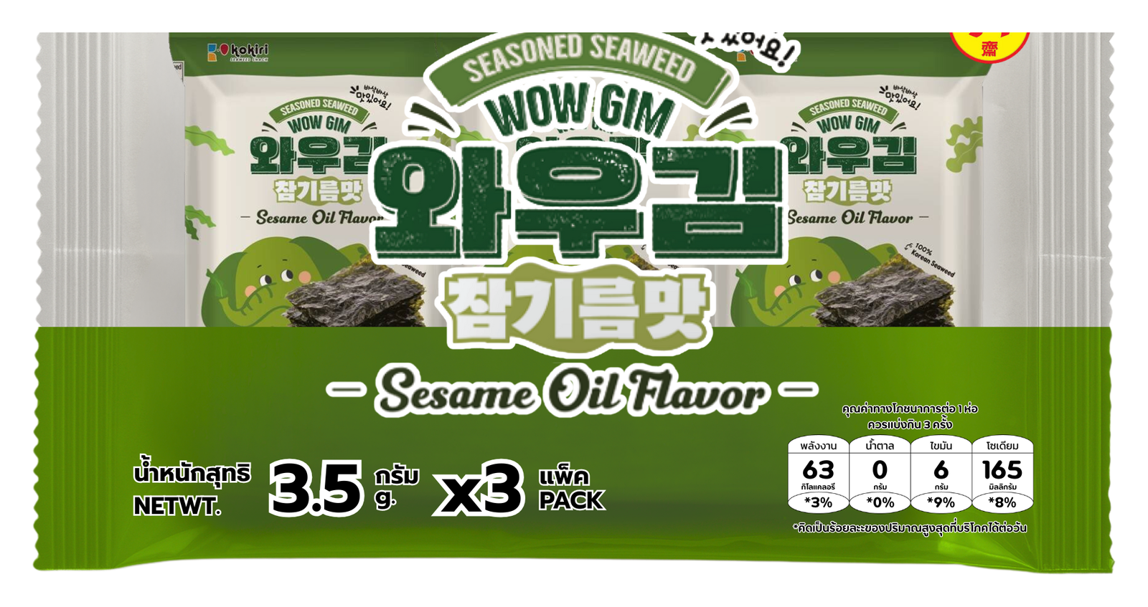
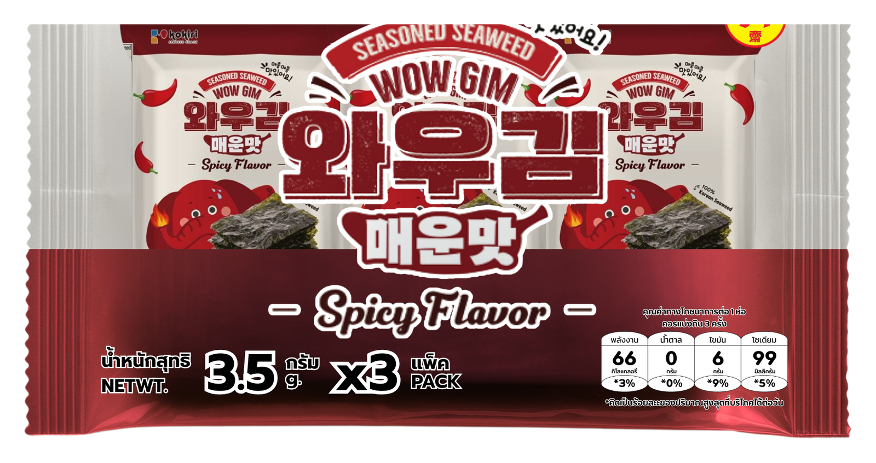
TMK · KOKIRI · 3/3
Wow SEAWEED та Wow MINI
Розрахунок на контейнер із рітейл-фасовкою
12 Г · 36 ПАК/КАРТ.
10 Г · 36 ПАК/КАРТ.
10 Г · 36 ПАК/КАРТ.
Wow SEAWEED
Squid
Wow MINI
Original
Wow MINI
Hot Spicy
Смажена норі зі смаком кальмара. Термін придатності також 7 місяців.
Найменший пакет лінійки — 10 г. Формат для прикасової зони та дитячих наборів.
Гострий варіант міні-пакета 10 г. Ставиться в пару з Original на одній полиці.
СОБІВАРТІСТЬ · 1 ПАКЕТ 12 Г
СОБІВАРТІСТЬ · 1 ПАКЕТ 10 Г
СОБІВАРТІСТЬ · 1 ПАКЕТ 10 Г
40′ КОНТЕЙНЕР
40′ КОНТЕЙНЕР
40′ КОНТЕЙНЕР
$0,743
34,18 ₴
$0,748
33,67 ₴
$0,748
33,67 ₴
Збірний 34 м³
$0,834
38,35 ₴
Збірний 34 м³
$0,828
37,27 ₴
Збірний 34 м³
$0,828
37,27 ₴
Збірний 17 м³
$0,879
40,45 ₴
Збірний 17 м³
$0,874
39,31 ₴
Збірний 17 м³
$0,874
39,31 ₴
20′ контейнер
$0,941
43,29 ₴
20′ контейнер
$0,935
42,07 ₴
20′ контейнер
$0,935
42,07 ₴
Собівартість повна: ціна постачальника + логістика + мито + ПДВ 20%. Це не ціна продажу. Собівартість наведено за 1 пакетик (inner pack), а не за коробку: Wow ROLL — 2,5 г, Double Roll — 5 г. Джерело: SelfCost.xlsx, «TMK Thailand Co., Ltd -Retail».
11

Slide 12
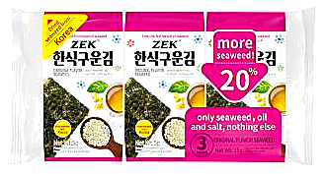
ПРОФІЛЬ ПОСТАЧАЛЬНИКА · 04
HanJin (Shanghai)
Food Co., Ltd.
Темпура, сендвічі та присипка з норі · Retail
FOB Qingdao
ПРО КОМПАНІЮ
ZEK — «Zesty Especial Kingdom», власний бренд Hanjin Food. Компанія заснована 2002 року у Вейхаї, головний офіс із 2014-го — у Шанхаї. Партнери групи — тайська Singha Group і корейська SPC Group.
2002
№1
16
ZEK
рік заснування
у Вейхаї, Шаньдун
частка ринку
приправленої норі в КНР
країн
експорту
Асортимент ZEK · власне паковання
СИРОВИНА
ВИРОБНИЦТВО
Норі з острова Чеджу (Корея) та плантацій під Вейхаєм
Китай
12

Slide 13
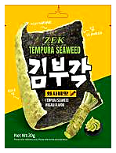
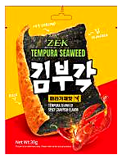
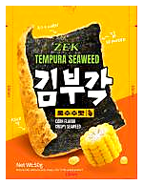
HANJIN · ZEK · 1/4
Tempura Seaweed
Розрахунок на контейнер із рітейл-фасовкою
30 Г · 24 ШТ/КАРТ.
30 Г · 24 ШТ/КАРТ.
30 Г · 24 ШТ/КАРТ.
50 Г · 24 ШТ/КАРТ.
Tempura Seaweed
Corn
Tempura Seaweed
Wasabi
Tempura Seaweed
Mala Crawfish
Tempura Seaweed
Corn · 50 г
Листи норі в хрусткому клярі темпура зі смаком солодкої кукурудзи. Пакет 30 г.
Норі в клярі темпура з васабі. Гострий варіант тієї самої лінійки, 30 г.
Норі в темпурі з приправою мала — гостро-пряний китайський смак раків. 30 г.
Кукурудзяна темпура у великому пакеті 50 г. Ціна за грам нижча, ніж у 30 г.
СОБІВАРТІСТЬ · 1 ПАКЕТ 30 Г
СОБІВАРТІСТЬ · 1 ПАКЕТ 30 Г
СОБІВАРТІСТЬ · 1 ПАКЕТ 30 Г
СОБІВАРТІСТЬ · 1 ПАКЕТ 50 Г
40′ КОНТЕЙНЕР
40′ КОНТЕЙНЕР
40′ КОНТЕЙНЕР
40′ КОНТЕЙНЕР
$0,753
33,90 ₴
$0,753
33,90 ₴
$0,753
33,90 ₴
$1,139
51,25 ₴
Збірний 34 м³
$0,804
36,20 ₴
Збірний 34 м³
$0,804
36,20 ₴
Збірний 34 м³
$0,804
36,20 ₴
Збірний 34 м³
$1,216
54,72 ₴
20′ контейнер
$0,924
41,56 ₴
20′ контейнер
$0,924
41,56 ₴
20′ контейнер
$0,924
41,56 ₴
20′ контейнер
$1,396
62,83 ₴
Збірний 17 м³
$0,978
44,02 ₴
Збірний 17 м³
$0,978
44,02 ₴
Збірний 17 м³
$0,978
44,02 ₴
Збірний 17 м³
$1,479
66,54 ₴
Собівартість повна: ціна постачальника + логістика + мито + ПДВ 20%. Це не ціна продажу. Джерело: SelfCost.xlsx, «ZEK -Retail».
13

Slide 14
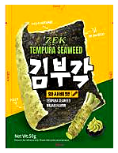
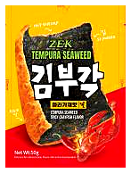
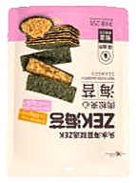
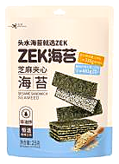
HANJIN · ZEK · 2/4
Tempura Seaweed та Sandwich Seaweed
Розрахунок на контейнер із рітейл-фасовкою
50 Г · 24 ШТ/КАРТ.
50 Г · 24 ШТ/КАРТ.
25 Г · 30 ШТ/КАРТ.
25 Г · 30 ШТ/КАРТ.
Tempura Seaweed
Wasabi · 50 г
Tempura Seaweed
Mala · 50 г
Sandwich Seaweed
Meat Floss
Sandwich Seaweed
Sesame
Темпура з васабі у пакеті 50 г — формат для домашнього споживання.
Темпура мала у пакеті 50 г. Замикає лінійку великих фасовок.
Два листи норі з прошарком сушеної м’ясної стружки між ними. Пакет 25 г.
Два листи норі з кунжутним прошарком. Вегетаріанський варіант сендвіча.
СОБІВАРТІСТЬ · 1 ПАКЕТ 50 Г
СОБІВАРТІСТЬ · 1 ПАКЕТ 50 Г
СОБІВАРТІСТЬ · 1 ПАКЕТ 25 Г
СОБІВАРТІСТЬ · 1 ПАКЕТ 25 Г
40′ КОНТЕЙНЕР
40′ КОНТЕЙНЕР
40′ КОНТЕЙНЕР
40′ КОНТЕЙНЕР
$1,139
51,25 ₴
$1,139
51,25 ₴
$0,543
24,44 ₴
$0,543
24,98 ₴
Збірний 34 м³
$1,216
54,72 ₴
Збірний 34 м³
$1,216
54,72 ₴
Збірний 34 м³
$0,580
26,10 ₴
Збірний 34 м³
$0,580
26,10 ₴
20′ контейнер
$1,396
62,83 ₴
20′ контейнер
$1,396
62,83 ₴
20′ контейнер
$0,666
29,96 ₴
20′ контейнер
$0,666
29,96 ₴
Збірний 17 м³
$1,479
66,54 ₴
Збірний 17 м³
$1,479
66,54 ₴
Збірний 17 м³
$0,705
31,74 ₴
Збірний 17 м³
$0,705
32,44 ₴
Собівартість повна: ціна постачальника + логістика + мито + ПДВ 20%. Це не ціна продажу. Джерело: SelfCost.xlsx, «ZEK -Retail».
14

Slide 15
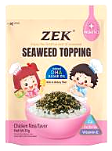
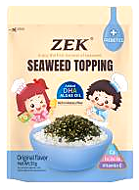
HANJIN · ZEK · 3/4
Seaweed Topping
Розрахунок на контейнер із рітейл-фасовкою
35 Г · 24 ШТ/КАРТ.
35 Г · 24 ШТ/КАРТ.
35 Г · 24 ШТ/КАРТ.
Seaweed Topping
Chicken Floss
Seaweed Topping
Vegetables
Seaweed Topping
Sesame
Подрібнена норі з курячою стружкою — присипка до рису та супів. Збагачена DHA.
Норі-присипка з овочами. Паковання орієнтоване на дитячу аудиторію.
Норі-присипка з кунжутом — базовий смак напрямку, без м’ясних добавок.
СОБІВАРТІСТЬ · 1 ПАКЕТ 35 Г
СОБІВАРТІСТЬ · 1 ПАКЕТ 35 Г
СОБІВАРТІСТЬ · 1 ПАКЕТ 35 Г
40′ КОНТЕЙНЕР
40′ КОНТЕЙНЕР
40′ КОНТЕЙНЕР
$0,701
31,54 ₴
$0,701
31,54 ₴
$0,701
31,54 ₴
Збірний 34 м³
$0,748
33,68 ₴
Збірний 34 м³
$0,748
33,68 ₴
Збірний 34 м³
$0,748
33,68 ₴
20′ контейнер
$0,859
38,66 ₴
20′ контейнер
$0,859
38,66 ₴
20′ контейнер
$0,859
38,66 ₴
Збірний 17 м³
$0,910
40,95 ₴
Збірний 17 м³
$0,910
40,95 ₴
Збірний 17 м³
$0,910
40,95 ₴
Собівартість повна: ціна постачальника + логістика + мито + ПДВ 20%. Це не ціна продажу. Джерело: SelfCost.xlsx, «ZEK -Retail».
15

Slide 16



HANJIN · ZEK · 4/4
Seaweed Topping
Розрахунок на контейнер із рітейл-фасовкою
70 Г · 24 ШТ/КАРТ.
70 Г · 24 ШТ/КАРТ.
70 Г · 24 ШТ/КАРТ.
Seaweed Topping
Vegetables · 70 г
Seaweed Topping
Sesame · 70 г
Seaweed Topping
Chicken · 70 г
Овочева присипка у великому пакеті 70 г. Розрахована на родину або HoReCa.
Кунжутна присипка у пакеті 70 г — удвічі більший обсяг за той самий смак.
Присипка з курячою стружкою, 70 г. Найдорожча позиція в розрахунку ZEK.
СОБІВАРТІСТЬ · 1 ПАКЕТ 70 Г
СОБІВАРТІСТЬ · 1 ПАКЕТ 70 Г
СОБІВАРТІСТЬ · 1 ПАКЕТ 70 Г
40′ КОНТЕЙНЕР
40′ КОНТЕЙНЕР
40′ КОНТЕЙНЕР
$1,419
63,86 ₴
$1,419
63,86 ₴
$1,419
63,86 ₴
Збірний 34 м³
$1,515
68,19 ₴
Збірний 34 м³
$1,515
68,19 ₴
Збірний 34 м³
$1,515
68,19 ₴
20′ контейнер
$1,740
78,29 ₴
20′ контейнер
$1,740
78,29 ₴
20′ контейнер
$1,740
78,29 ₴
Збірний 17 м³
$1,843
82,92 ₴
Збірний 17 м³
$1,843
82,92 ₴
Збірний 17 м³
$1,843
82,92 ₴
Собівартість повна: ціна постачальника + логістика + мито + ПДВ 20%. Це не ціна продажу. Джерело: SelfCost.xlsx, «ZEK -Retail».
16

